Slide 1
Lehren und lernen mit digitalen Medien
Sitzung IV
Notes:
Plan Referate und Themen

Slide 2
Heutige Agenda
Input
  Deimann (2019): Lernen mit Open Educational Resources.
Tool
  Sammeln und Strukturieren mit digitalen Medien
Schule und Digitalisierung in den Medien
Notes:
Herzig (2014). Wie wirksam sind digitale Medien im Unterricht. → Recherchieren

Slide 3
Vorab
Allgemeines
OERhörnchen: Suchmaschine für OER Materialien
  CC Lizenz für eigenes Werk erstellen
  Eigenes Werk veröffentlichen
Veröffentlichen
Bildungsmaterialspende
ZUM – Zentrale für Unterrichtsmedien im Internet e.V. & ZUM Unterrichten
Serlo – v.a. für Mathematik und NaWi
Wikiversität/Wikiversity – Materialien für (Hoch)Schule
Erstellen
Tutory – Arbeitsblätter online erstellen

Slide 4
Input
Deimann (2019).
Lernen mit Open Educational Resources.
Springer Nature.

Slide 5
Einleitung
„Lehr-, Lern- und Forschungsressourcen in Form jeden Mediums, digital oder anderweitig, die gemeinfrei sind oder unter einer offenen Lizenz veröffentlicht wurden, welche den kostenlosen Zugang sowie die kostenlose Nutzung, Bearbeitung und Weiterverbreitung durch Andere ohne oder mit geringfügigen Einschränkungen erlaubt.“ (UNESCO 2015, S. 6).
OER im Rahmen der OE-Bewegung (Open Universities, Massive Open Online Courses, Open Data, Open Access)
Open Educational Resources (OER) von Graswurzelbewegung bis hin in die offizielle Bildungspolitik gelangt (→ siehe BMBF, HRK oder KMK, 2016)
Argumente pro OER u.a. Kosteneinsparungen, Flexibilisierung der Lehre, Bildungsgerechtigkeit

Slide 6
Lizensierung

Slide 7
Lizensierung
Rechte der Nachnutzung von Materialien (5R bzw. 5V):
Verwahren/Vervielfältigen – das Recht, Kopien des Inhalts anzufertigen, zu besitzen und zu kontrollieren (z. B. Download, Speicherung und Vervielfältigung)
Verwenden – das Recht, den Inhalt in unterschiedlichen Zusammenhängen einzusetzen (z. B. im Klassenraum, in einer Lerngruppe, auf einer Website, in einem Video)
Verarbeiten – das Recht, den Inhalt zu bearbeiten, anzupassen, zu verändern oder umzugestalten (z. B. einen Inhalt in eine andere Sprache zu übersetzen)
Vermischen – das Recht, einen Inhalt im Original oder in einer Bearbeitung mit anderen offenen Inhalten zu verbinden und aus ihnen etwas Neues zu schaffen (z. B. beim Einbauen von Bildern und Musik in ein Video)
Verbreiten – das Recht, Kopien eines Inhalts mit Anderen zu teilen, im Original oder in eigenen Überarbeitungen (z. B. einem Freund eine Kopie zu geben oder online zu veröffentlichen) (Quelle: Transferstelle Open Educational Resources 2015)

Slide 8
Vorteile von OER
OER als kostengünstigere, frei lizenzierte Lehrbücher
  Unterliegen damit nicht den herkömmlichen Urheberrechtsbestimmungen
  Materialien dürfen weiterverarbeitet und wieder online gestellt werden
OER als didaktische Innovation
  Neue pädagogische Praktiken (OEP)
  Zugang über dezentral vernetzte Repositorien
OER als Treiber bildungspolitischer Reformen
  Technologische Möglichkeiten im Bildungskontext fruchtbar machen
  Potenziell längere Lebensdauer als traditionelle Materialien
Quelle: Deimann (2019)
Notes:
In D. Rechtsstreit zwischen VG-Wort und KMK zur Bereitstellung von Text- und Bildmaterialien zu Unterrichts- und Lehrzwecken

Slide 9
Tools

Slide 10
Sammeln & Strukturieren
Name | Link | Open-Source
MindMeister | https://www.mindmeister.com/de | Jain (begrenzt)
WiseMapping | http://www.wisemapping.com/index.html | Ja
Timeline | http://timeline.knightlab.com/#make | Ja
ZUMPad | https://zumpad.zum.de/ | Ja
Padlet | https://de.padlet.com/ | nur Testversion
Etherpad | https://etherpad.org/ | Ja (→ ILIAS!)
Moodle | https://moodle.org/ | Ja

Slide 11
Sammeln & Strukturieren
Arbeitsauftrag
Gemeinsame Sammlung auf dem Etherpad in ILIAS bzgl.
Online-Materialien erstellen (z.B. Tutory)
CC-Lizenzen erstellen
Materialien veröffentlichen
  Siehe S. 3
  Sowie Moodle, Youtube, SlideShare, etc.

Slide 12
Schule und Digitalisierung in den Medien

Slide 13
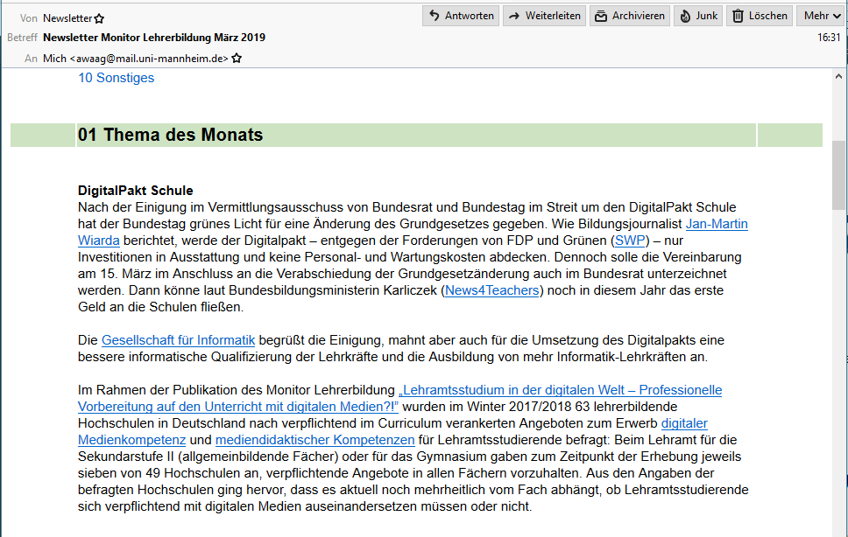
Einzelne Beiträge

Slide 14
Einzelne Beiträge
Campus & Karriere - Deutschlandfunk: "Flip the Classroom"-Methode - Erklärvideos für zu Hause http://podcast-mp3.dradio.de/podcast/2019/03/07/zuhause_erklaervideos_schauen_in_der_schule_ueben_flipped_dlf_20190307_1445_dc87cc06.mp3

Slide 15
Literatur
Bundesministerium für Bildung und Forschung. (2016). Richtlinie zur Förderung von Offenen Bildungsmaterialien (Open Educational Resources – OERinfo). https://www.bmbf.de/foerderun gen/bekanntmachung-1132.html.
Deimann, M. (2019). Lernen mit Open Educational Resources. In S. Kracht, A. Niedostadek, & P. Sensburg (Hrsg.), Praxishandbuch Professionelle Mediation (S. 1–10). Springer Berlin Heidelberg. https://doi.org/10.1007/978-3-662-54373-3_58-1
Hochschulrektorenkonferenz. (2016). Senatsbeschluss zu Open Educational Resources (OER). Bonn: Hochschulrektorenkonferenz. https://www.hrk.de/positionen/gesamtliste-beschluesse/position/convention/senatsbeschluss-zu-open-educational-resources-oer/.
Niederastroth, M. (2018). Strategie der Kultusministerkonferenz „Bildung in der digitalen Welt“: Herausforderung für Educational Governance, Schulentwicklung und schulisches Qualitätsmanagement. Tectum – ein Verlag in der Nomos Verlagsgesellschaft. https://doi.org/10.5771/9783828869615
UNESCO. (2015). https://open-educational-resources.de/unesco-definition-zu-oer-deutsch/. Zuge- griffen am 31.12.2016.

